Slide 1

ФКУ «ГБ МСЭ по Самарской области» Минтруда России
Временный порядок освидетельствования граждан с целью установления и продления группы инвалидности.
Блохин Евгений Юрьевич
Руководитель экспертного состава № 6, врач по медико-социальной экспертизе

Slide 2
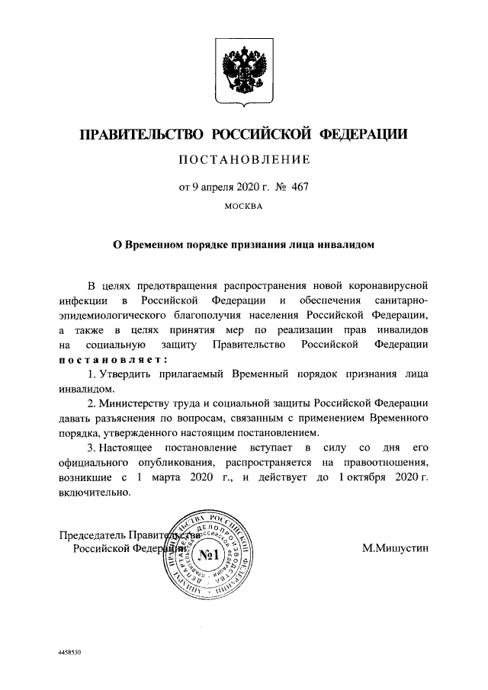
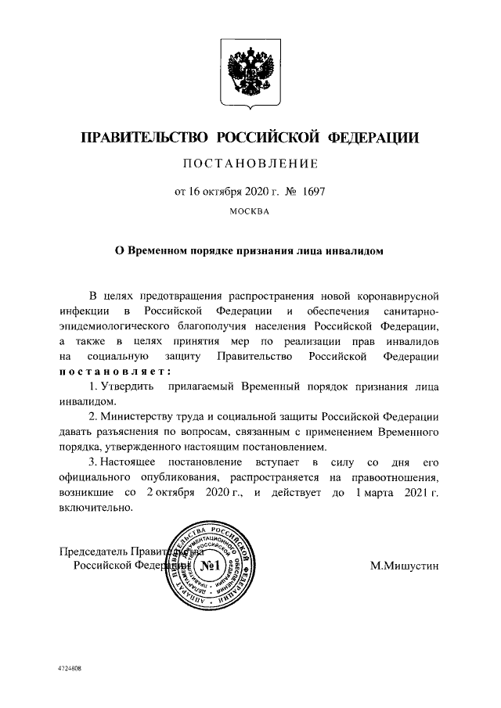
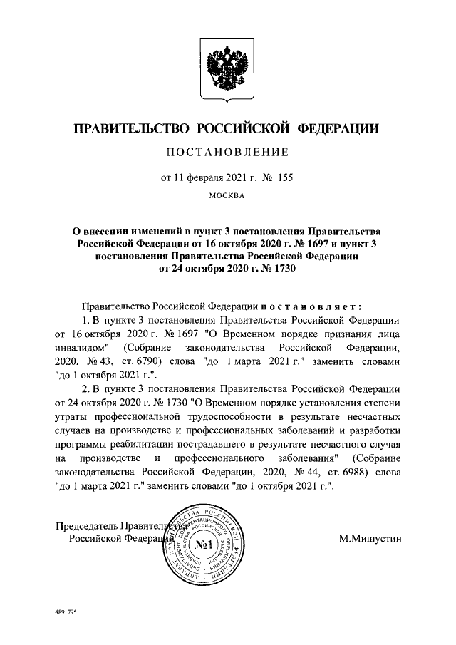

Деятельность ФКУ «Главное бюро медико-социальной экспертизы по Самарской области» Минтруда России в 2020 году
Постановление Правительства РФ от 11 февраля 2021 г. N 155 “О внесении изменений в пункт 3 постановления Правительства Российской Федерации от 16 октября 2020 г. N 1697 и пункт 3 постановления Правительства Российской Федерации от 24 октября 2020 г. N 1730”
Заочный формат освидетельствования
Возможность очного освидетельствования в случае обжалования решения БМСЭ, ГБ МСЭ
Период до 1 октября 2021 г.
Заочное продление на 6 месяцев
Notes:
В связи с объявлением ВОЗ пандемии коронавирусной инфекции, введением ограничительных мер на территории РФ из-за неблагоприятной эпидемиологической обстановки, обусловленной распространением новой коронавирусной инфекции, Правительством РФ были утверждены Временные порядки признания лица инвалидом и установления степени утраты профессиональной трудоспособности, предусматривающие возможность проведения освидетельствования граждан заочно, на основании данных, указанных в направлениях медицинскими организациями и продления ранее установленных гражданам групп инвалидности, степени утраты профессиональной трудоспособности и программ реабилитации на 6 месяцев. При этом допускается проведение очного освидетельствования граждан в случае обжалования ими решения бюро МСЭ и изъявлении желания очного освидетельствования. В настоящее время данный режим работы продлен до 1 октября 2021 года.

Slide 3
ВРЕМЕННЫЙ ПОРЯДОК ПРИЗНАНИЯ ЛИЦА ИНВАЛИДОМ
1. Настоящий документ устанавливает особенности признания лица инвалидом, в том числе особенности реализации в период действия настоящего документа отдельных положений Правил признания лица инвалидом, утвержденных постановлением Правительства Российской Федерации от 20 февраля 2006 г. N 95 "О порядке и условиях признания лица инвалидом" (далее - Правила).
2. Медико-социальная экспертиза граждан в целях, предусмотренных подпунктами "а" - "д", "ж" - "к", "м" - "о" пункта 24(1) Правил, проводится федеральными государственными учреждениями медико-социальной экспертизы заочно.
3. В случае обжалования гражданином (его законным или уполномоченным представителем) решения бюро медико-социальной экспертизы по желанию гражданина (его законного или уполномоченного представителя) медико-социальная экспертиза в целях, указанных в пункте 2 настоящего документа, может проводиться соответственно в главном бюро медико-социальной экспертизы или в Федеральном бюро медико-социальной экспертизы в очном порядке.

Slide 4
ВРЕМЕННЫЙ ПОРЯДОК ПРИЗНАНИЯ ЛИЦА ИНВАЛИДОМ
4. Признание гражданина инвалидом, срок переосвидетельствования которого наступает в период действия настоящего документа, при отсутствии направления на медико-социальную экспертизу гражданина, выданного медицинской организацией, органом, осуществляющим пенсионное обеспечение, либо органом социальной защиты населения, осуществляется путем продления ранее установленной группы инвалидности (категории "ребенок-инвалид"), причины инвалидности, а также путем разработки новой индивидуальной программы реабилитации или абилитации инвалида (ребенка-инвалида), включающей ранее рекомендованные реабилитационные или абилитационные мероприятия.
5. Инвалидность продлевается на срок 6 месяцев и устанавливается с даты, до которой была установлена инвалидность при предыдущем освидетельствовании.

Slide 5
ВРЕМЕННЫЙ ПОРЯДОК ПРИЗНАНИЯ ЛИЦА ИНВАЛИДОМ
6. Продление инвалидности гражданину, которому при предыдущем освидетельствовании была установлена категория "ребенок-инвалид" до достижения возраста 18 лет и срок переосвидетельствования которого наступает в период действия настоящего документа, осуществляется путем установления I, II или III группы инвалидности на срок 6 месяцев в соответствии с заключением федерального государственного учреждения медико-социальной экспертизы о степени выраженности стойких расстройств функций организма, возникших в результате заболеваний, последствий травм или дефектов.
7. Продление инвалидности осуществляется без истребования от гражданина (его законного или уполномоченного представителя) заявления о проведении медико-социальной экспертизы. При этом письменного согласия гражданина, предусмотренного пунктом 24 Правил, не требуется.
8. Справка, подтверждающая факт установления инвалидности, и индивидуальная программа реабилитации или абилитации инвалида (ребенка-инвалида) направляются гражданину заказным почтовым отправлением с соблюдением требований законодательства Российской Федерации о персональных данных.

Slide 6
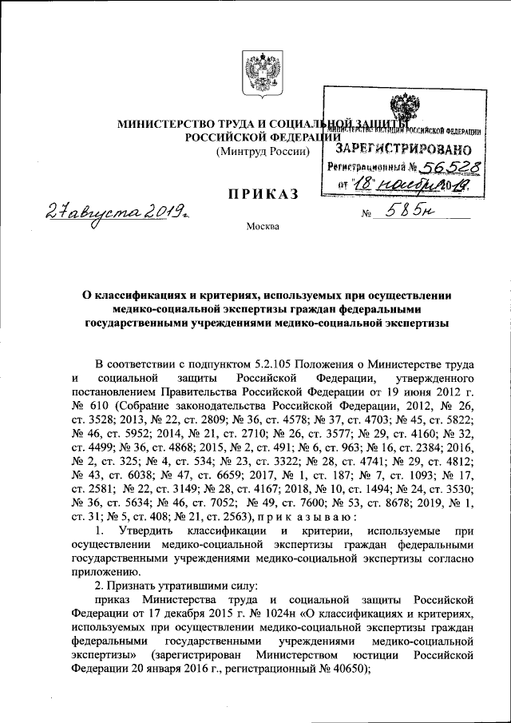
Приказ Минтруда России № 585н от 27 августа 2019 года
Приказ Минтруда России № 585н от 27 августа 2019 года "О классификациях и критериях, используемых при осуществлении медико-социальной экспертизы граждан федеральными государственными учреждениями медико-социальной экспертизы"

Slide 7
Количественная оценка степени выраженности стойких нарушений функций организма граждан в возрасте 18 лет и старше, обусловленная заболеваниями нервной системы, основывается преимущественно на оценке степени выраженности двигательных нарушений (параличи, парезы, атаксия, гиперкинезы), затрудняющих опору и передвижение, способность осуществлять простые и сложные виды движений, а также на оценке наличия и степени выраженности психических, речевых и языковых, сенсорных нарушений функций организма. Учитываются также и другие факторы патологического процесса: клиническая форма, тип и тяжесть течения заболевания, активность процесса, длительность и частота обострений, наличие и курабельность пароксизмальных состояний; распространенность патологического процесса, наличие осложнений, факторы клинического и реабилитационного прогноза.
1. Нарушения нейромышечных, скелетных и связанных с движением (статодинамических) функций
2. Нарушения языковых и речевых функций
3. Нарушения функции мочевыделительной системы
4. Нарушения сенсорных функций (по зрению)
5. Нарушения функций пищеварительной системы

Slide 8
Раздел 6.7 Демиелинизирующие болезни центральной нервной системы (G35-G37)
Рассеянный склероз (G35)
Отсутствие признаков активности заболевания в соответствии с критериями, в том числе - по данным МРТ. Отсутствие или незначительные нарушения функций организма (включая легкие атактические нарушения) в том числе - на фоне терапии ПИТРС | 10-30
Умеренные парезы верхних и/или нижних конечностей, умеренные бульбарные нарушения; умеренные атактические нарушения, частичная атрофия зрительных нервов с умеренными нарушениями сенсорных функций; умеренные нарушения функций тазовых органов, в том числе - на фоне терапии ПИТРС | 40-60
Выраженные парезы верхних и/или нижних конечностей, выраженные бульбарные нарушения; выраженные атактические нарушения, нарушение контроля функции тазовых органов, в том числе - на фоне терапии ПИТРС | 70-80
Значительно выраженные парезы или параличи верхних и/или нижних конечностей; значительно выраженные бульбарные нарушения, атактические нарушения, отсутствие контроля функции тазовых органов, в том числе - на фоне терапии ПИТРС | 90-100

Slide 9

Благодарю за внимание!

